Slide 1
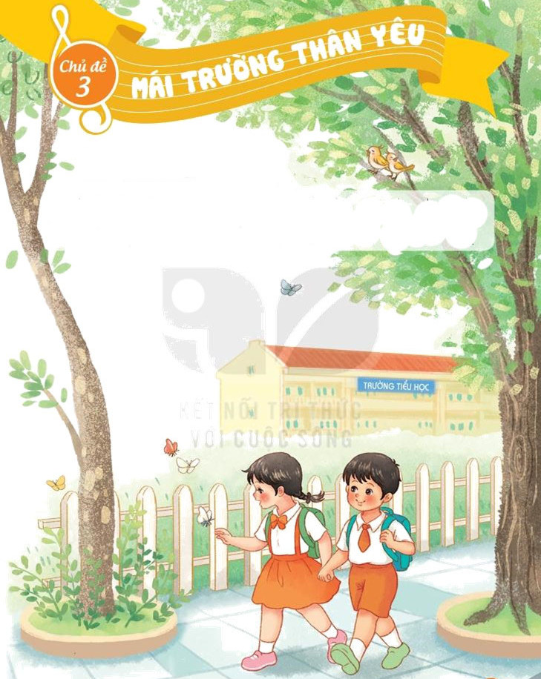


Chào mừng quý thầy cô và các bạn học sinh đến với tiết âm nhạc

Slide 2
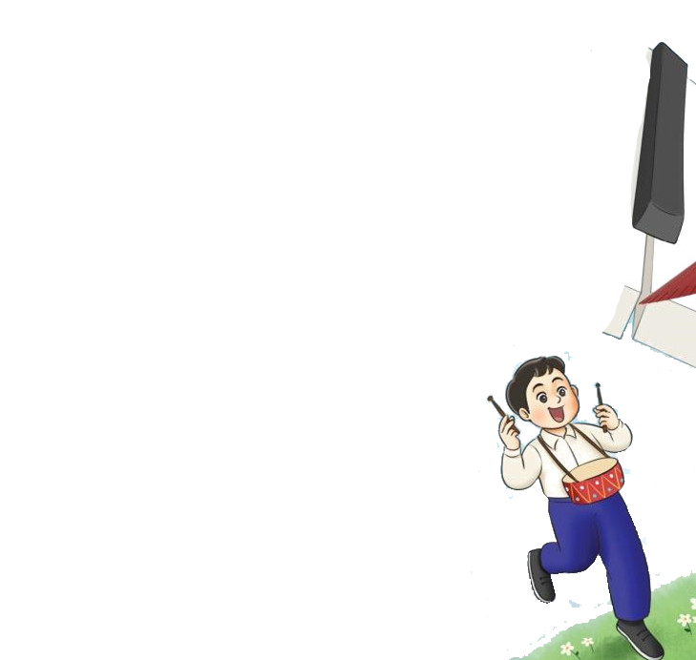


ÂM NHẠC 2
TIẾT 12
*ÔN TẬP: HÁT VÀ ĐỌC NHẠC
* VẬN DỤNG - SÁNG TẠO

Slide 3




ÔN TẬP BÀI HÁT
HỌC SINH LỚP HAI CHĂM NGOAN
Hoàng Long

Slide 4


Ôn tập bài hát Học sinh lớp Hai chăm ngoan

Slide 5
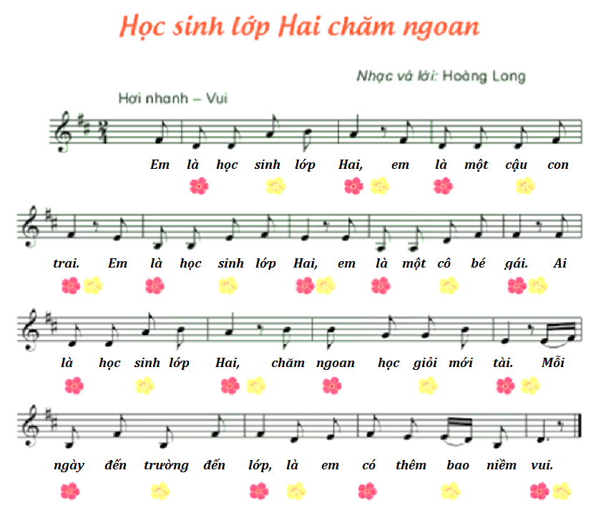


Slide 6
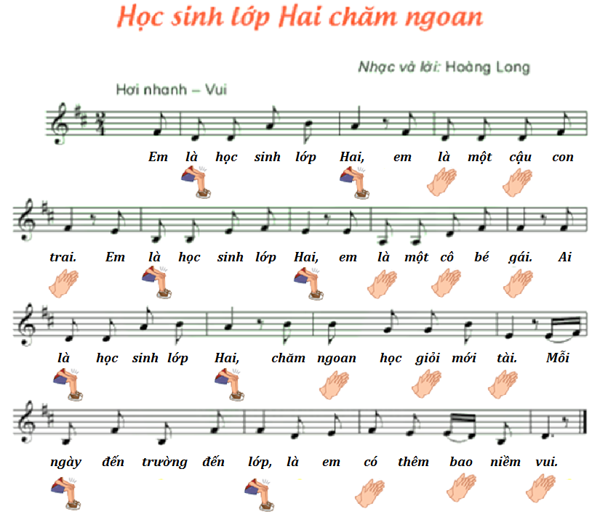

Slide 7
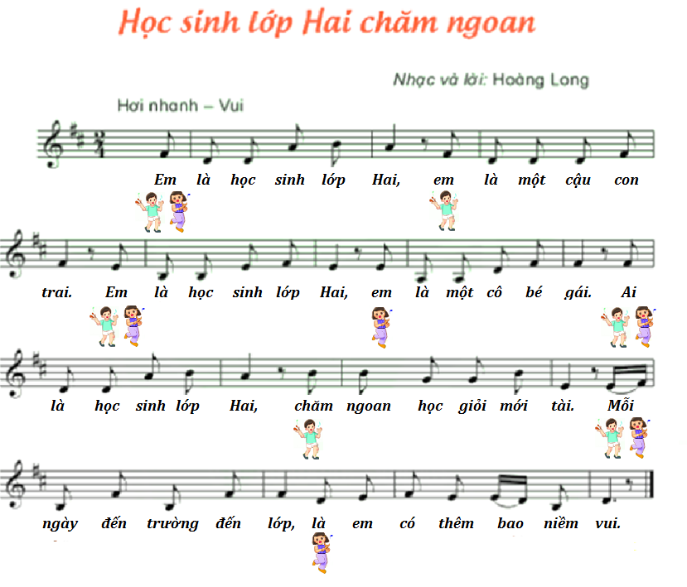

Slide 8

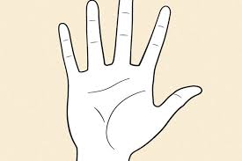
HD HS hát to nhỏ theo chỉ huy:giơ hai tay cách xa thì học sinh hát to, hai tay gần nhau thì hát nhỏ hơn, khi hai tay gần sát thì hát thầm.
HÁT TO
HÁT NHỎ
HÁT THẦM

Slide 9
ÔN TẬP ĐỌC NHẠC
BÀI SỐ 2

Slide 10
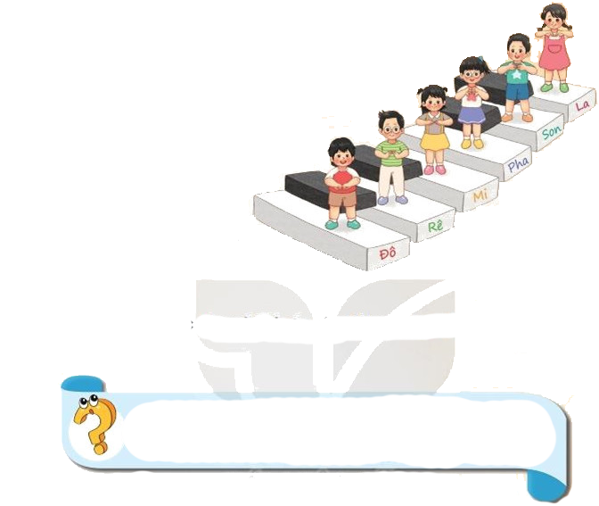

Ôn đọc cao độ 6 nốt Đồ-rê-mi-pha-sol-la
  Ôn tập đọc nhạc Bài số 2.

Slide 11



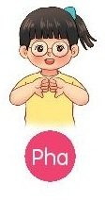
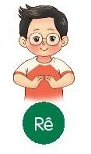

HS ôn lại thế tay của 6 nốt Đô-rê-mi-sol-la trên cao độ
Ôn ký hiệu bàn tay

Slide 12
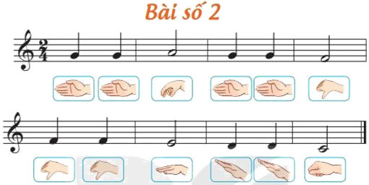

Slide 13
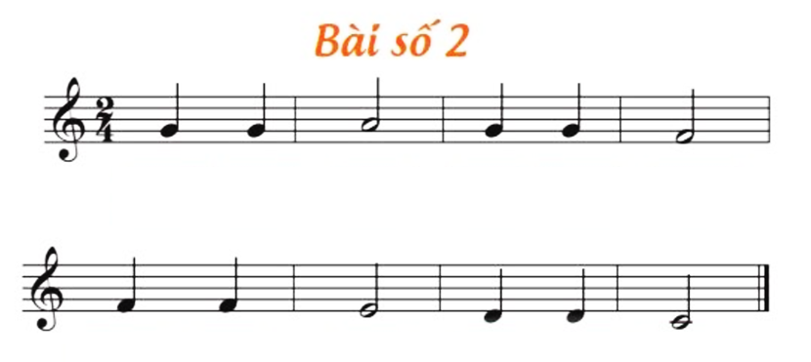


Slide 14
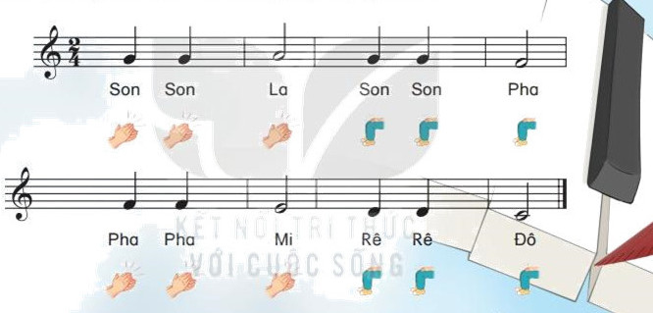
Đọc nhạc kết hợp vận động cơ thể

Slide 15

VẬN DỤNG – SÁNG TẠO
2. Vận dụng – Sáng tạo
– Tập biểu diễn bài hát Học sinh lớp Hai chăm ngoan, kết hợp với vận động phụ hoạ với các hình thức: cả lớp, nhóm, cá nhân

Slide 16
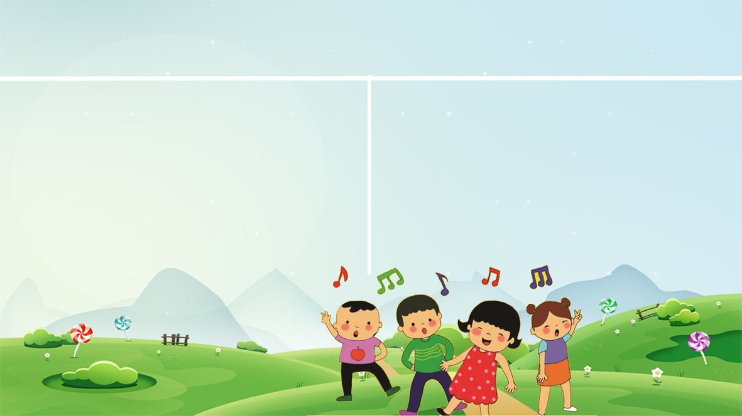
– Hát và thể hiện bài hát Học sinh lớp hai chăm ngoan với nhịp độ nhanh – chậm theo ý thích:
Câu 1: Em là học sinh lớp 2 , em là một cậu con trai
+Hát nhanh
Câu 2: Em là học lớp 2, em là một cô bé gai
+Hát chậm
Câu 3: Ai là học sinh lớp 2 chăm ngoan học giỏi mới tài
+Hát nhanh
Câu 4: Mỗi ngày đến trường đến lớp, là em có thêm bao niềm vui.
+Hát chậm

Slide 17
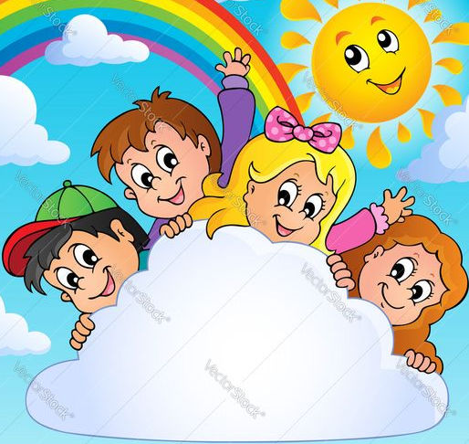
Giáo dục-củng cố-dặn dò

Slide 18


Bản quyền TT ÂN Phi Trường 0987508433 cấm chia sẻ dưới mọi hình thức

